Slide 1




Apache-airflow
2.4 使用场景----devops
https://github.com/airflow-cn

Slide 2
1、计划任务调度
2、管理云主机
3、运维子系统间的任务编排

Slide 3
1、计划任务调度
运维人员，定时对服务器执行某些脚本或者定时执行某些任务，最简单的方式是在服务器上添加一些crontab任务，但如果想追溯各个任务的执行结果，查看crontab的执行记录是比较复杂的一件事。
实现计划任务规范化、自动化、集中化、可视化管理，计划任务有序、高效运行，降低运维人力成本。
定时同步公有云中VM机器信息；
定时执行机器安全扫描；
定时发送运维值班人员信息；
定时统计运维工单信息；
...

Slide 4
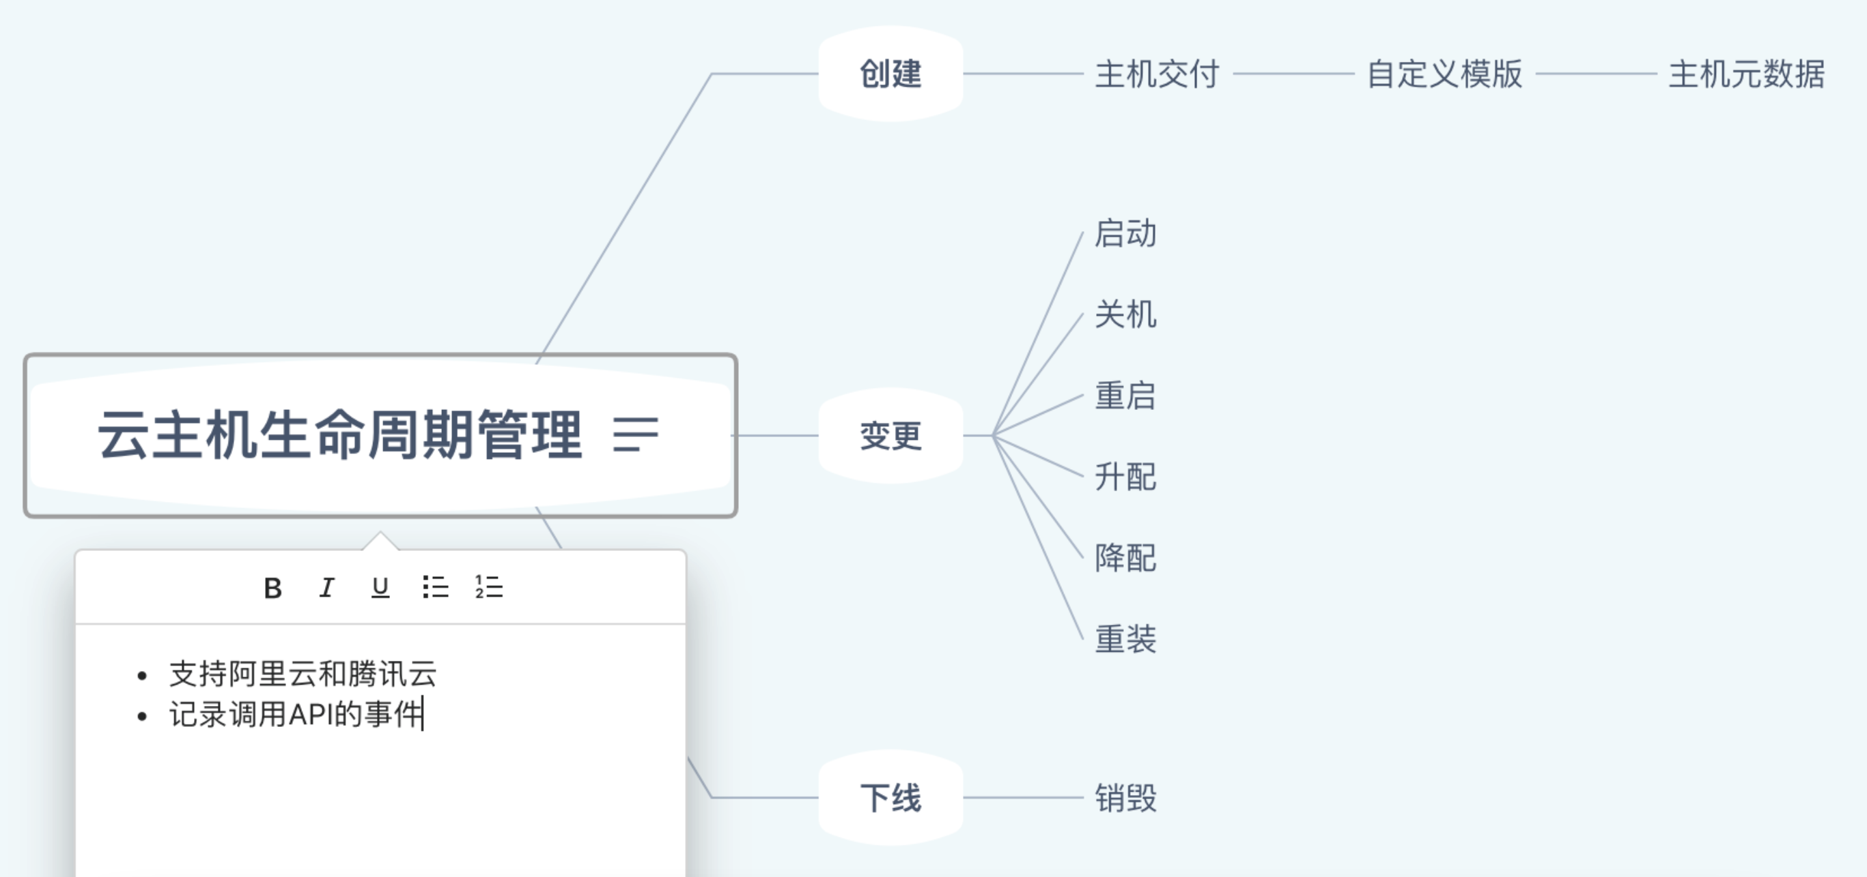
2、管理云主机
云原生趋势下业务上云，对于云端资源管理是devops不可或缺的能力。
基于airflow可实现对云主机的生命周期管理：主机交付、下线、变更等，并可对主机相关操作做到任务的成功、失败、重试通知等。

Slide 5
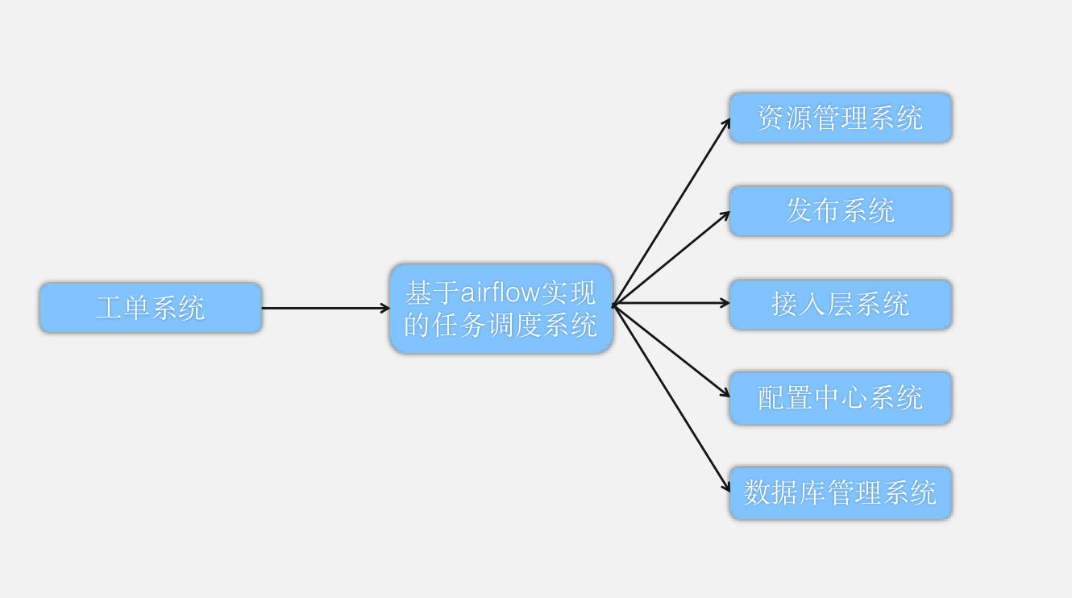
3、运维子系统间的编排
基于airflow，可实现任务调度平台，作为串联整个运维子系统的桥梁。

Slide 6
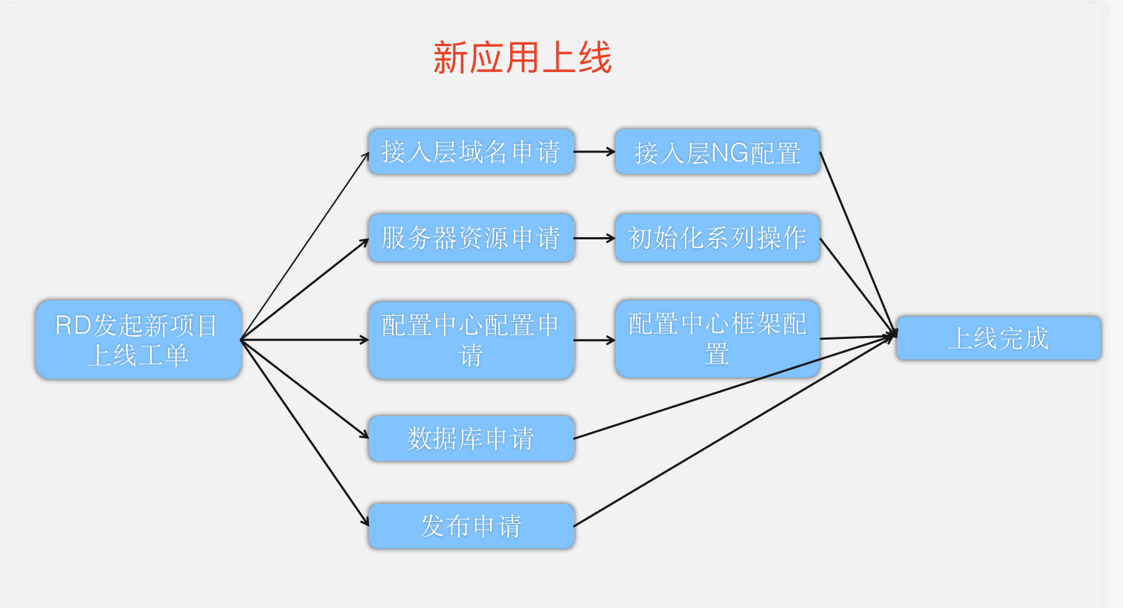
3、运维子系统间的编排
新应用上线：

